Slide 1



EVIM English Validation & Internship Management
Progetto di Ingegneria del Software
Prof. F. Ferrucci, C. Gravino
a.a. 2019/2020

Slide 2
CHI SIAMO?
PROJECT MANAGER
TEAM MEMBERS
Attilio Della Greca
Edoardo Carpentiero
Simone Auriemma
Simona Grieco
Emilio Schiavo
Maria Concetta Schiavone
Michele Duraccio
Antonio Giano
Vincenzo Colacicco
Nicola Sisti

Slide 3
INDICE
RAD
01
TESTING
04
SDD
02
05
ODD
Requirement Analysis Document
System Design
Document
DEMO
03
Object Design
Document

Slide 4
01
RAD
Requirement Analysis Document

Slide 5
SCOPE DEL SISTEMA
Internship Management è un sistema che integra la piattaforma English Validation.
L’obiettivo principale è la digitalizzazione di tutte le pratiche necessarie per lo svolgimento del tirocinio formativo e il riconoscimento di attività lavorativa.

Slide 6
AMBITO DEL SISTEMA
La piattaforma gestisce l’iter burocratico necessario per lo svolgimento di tirocini formativi interni ed esterni.
E’ possibile riconoscere fino ad un massimo prefissato di CFU, secondo il regolamento in vigore.

Slide 7
SISTEMA CORRENTE
Per svolgere un tirocinio interno, attualmente lo studente deve svolgere questa articolata procedura:
Scegliere il Docente Tutor disponibile e comunicare all’ufficio stage e tirocini la scelta fatta.
Compilare progetto formativo e raccogliere firme varie.
Ritirare il registro di tirocinio che verrà consegnerà al termine delle attività e compilarlo opportunamente.
!

Slide 8

SISTEMA PROPOSTO

Slide 9
ATTORI DEL SISTEMA
Presidente del Consiglio Didattico
Referente Aziendale
Tutor Accademico
Ufficio Carriere
Studente
Tutor Aziendale
Utente Ospite

Slide 10
Gestione Tirocinio Curriculare
Gestione Proposta Tirocinio Curriculare
Gestione Autenticazione
Gestione Richiesta Tirocinio Curriculare
Gestione Account
Gestione Riconoscimento Attività Lavorativa
MODULI FUNZIONALI
Gestione Registro Tirocinio Curriculare

Slide 11
REQUISITI FUNZIONALI
Login
Logout
Registrazione
GESTIONE AUTENTICAZIONE
Recupera Password

Slide 12
REQUISITI FUNZIONALI
Visualizzare Elenco Tirocini
Visualizzare Aziende Convenzionate
Visualizzare Elenco Docenti Disponibili
GESTIONE TIROCINI
Compilare relazione tirocini
Compilare questionari valutativi
Approvare relazione termine tirocinio
Rifiutare relazione Tirocinio
Annullare svolgimento di tirocinio

Slide 13
REQUISITI FUNZIONALI
Creare proposta di tirocinio
Modificare proposta di tirocinio
Visualizzare proposta di tirocinio
GESTIONE PROPOSTA
DI TIROCINIO

Slide 14
REQUISITI FUNZIONALI
Visualizzare registro di Tirocinio
Compilare registro di Tirocinio
Approvare attività registro di Tirocinio
GESTIONE REGISTRO
DI TIROCINIO
Rifiutare attività registro formativo
Approvare registro di Tirocinio

Slide 15
REQUISITI FUNZIONALI
Compilare modulo di riconoscimento attività lavorativa
Visualizzare richieste di riconoscimento
Approvare richieste di riconoscimento
GESTIONE RICONOSCIMENTO ATTIVITÀ LAVORATIVA
Rifiutare richieste di riconoscimento
Modificare modulo di riconoscimento

Slide 16
REQUISITI FUNZIONALI
Creare nuovo Account Tutor Aziendale
Modificare dati Account Tutor Aziendale
GESTIONE ACCOUNT

Slide 17
REQUISITI FUNZIONALI
Creare richieste di Tirocinio
Visualizzare Richieste di Tirocinio
Approvare richieste di Tirocinio
GESTIONE RICHIESTA DI TIROCINIO
Rifiutare richieste di Tirocinio
Visualizzare progetto formativo

Slide 18
REQUISITI NON FUNZIONALI
USABILITA’
SUPPORTABILITA’
AFFIDABILITA’
IMPLEMENTAZIONE
PRESTAZIONI
PACKAGING

Slide 19
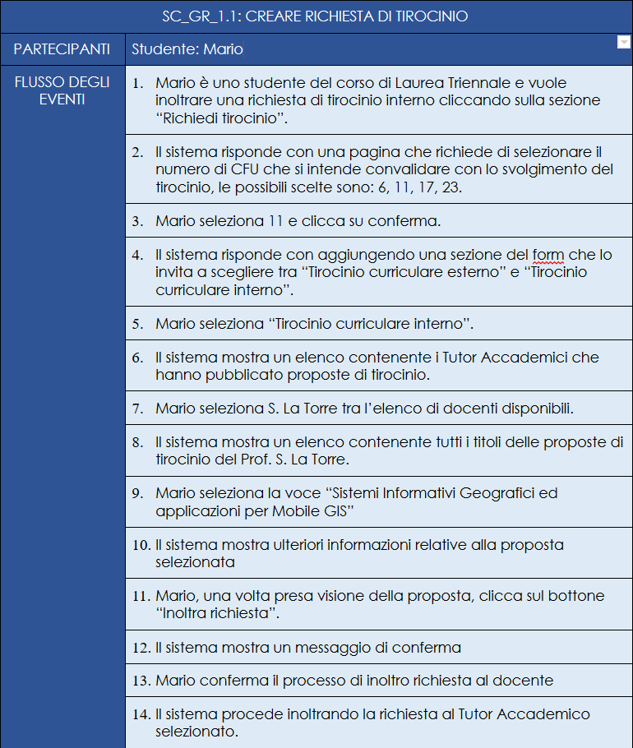
SCENARIO SC_GR_1.1 CREARE RICHIESTA DI TIROCINIO

Slide 20
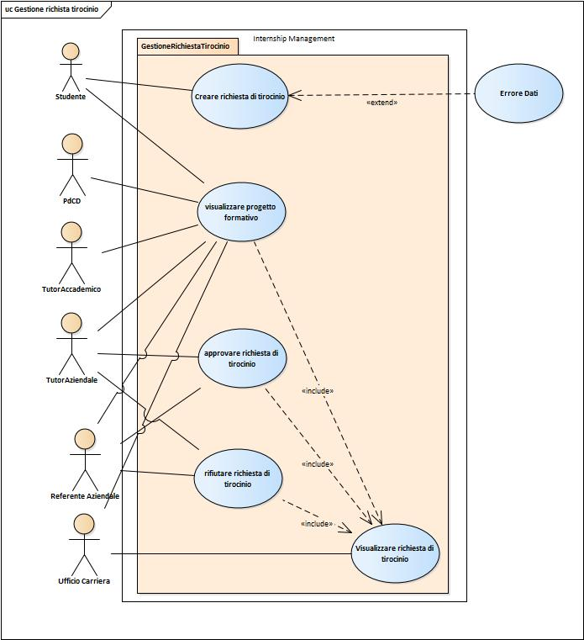
USE CASE DIAGRAM GESTIONE RICHIESTA DI TIROCINIO

Slide 21
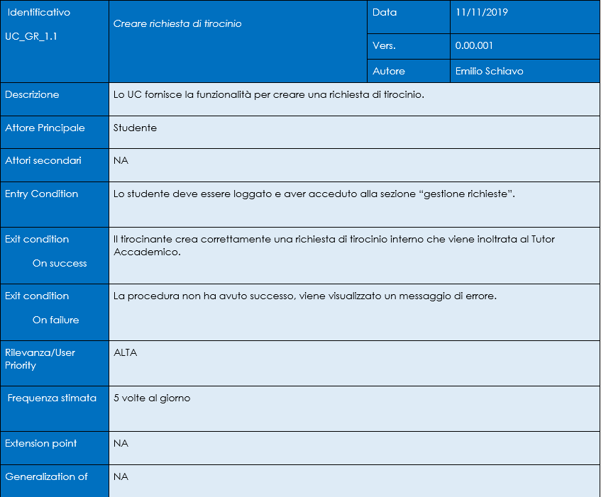
USE CASE UC_GR_1.1 CREARE RICHIESTA DI TIROCINIO

Slide 22
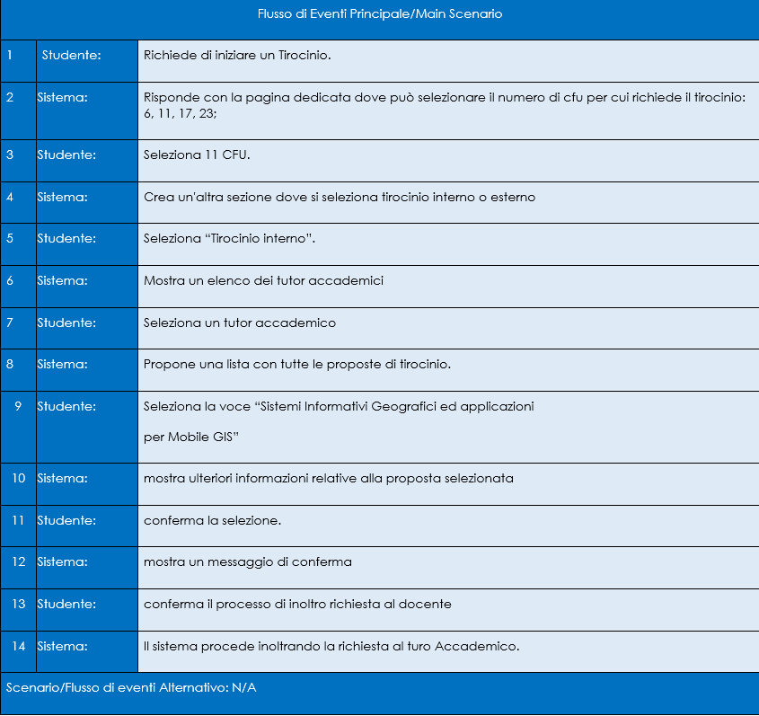
FLUSSO DEGLI EVENTI UC_GR_1.1 GESTIONE RICHIESTA TIROCINIO

Slide 23
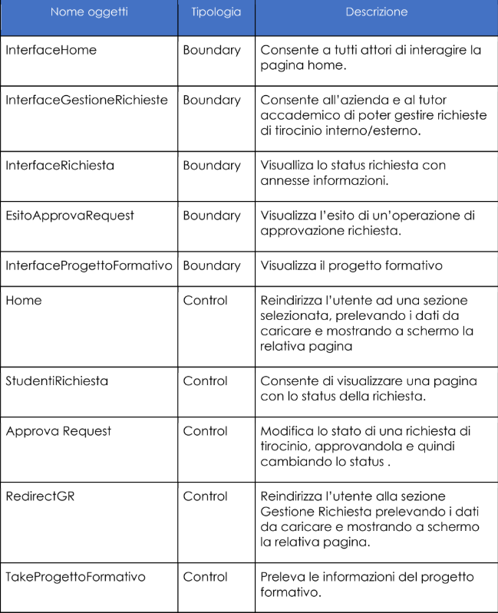
OBJECTS TABLE
GESTIONE RICHIESTA DI TIROCINIO

Slide 24
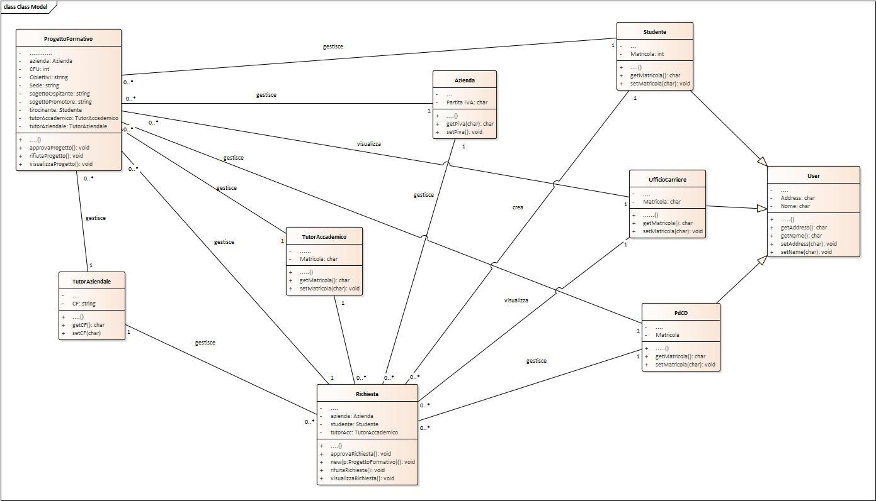
CLASS DIAGRAM
GESTIONE RICHIESTA DI TIROCINIO

Slide 25
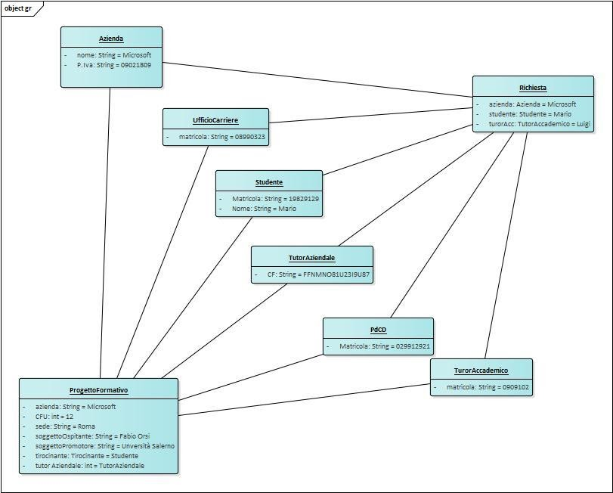
OBJECT DIAGRAM
GESTIONE RICHIESTA DI TIROCINIO

Slide 26
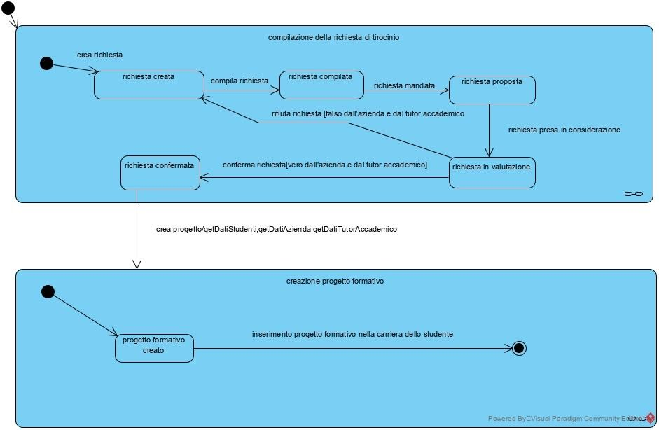
STATECHART DIAGRAM
GESTIONE RICHIESTA DI TIROCINIO

Slide 27
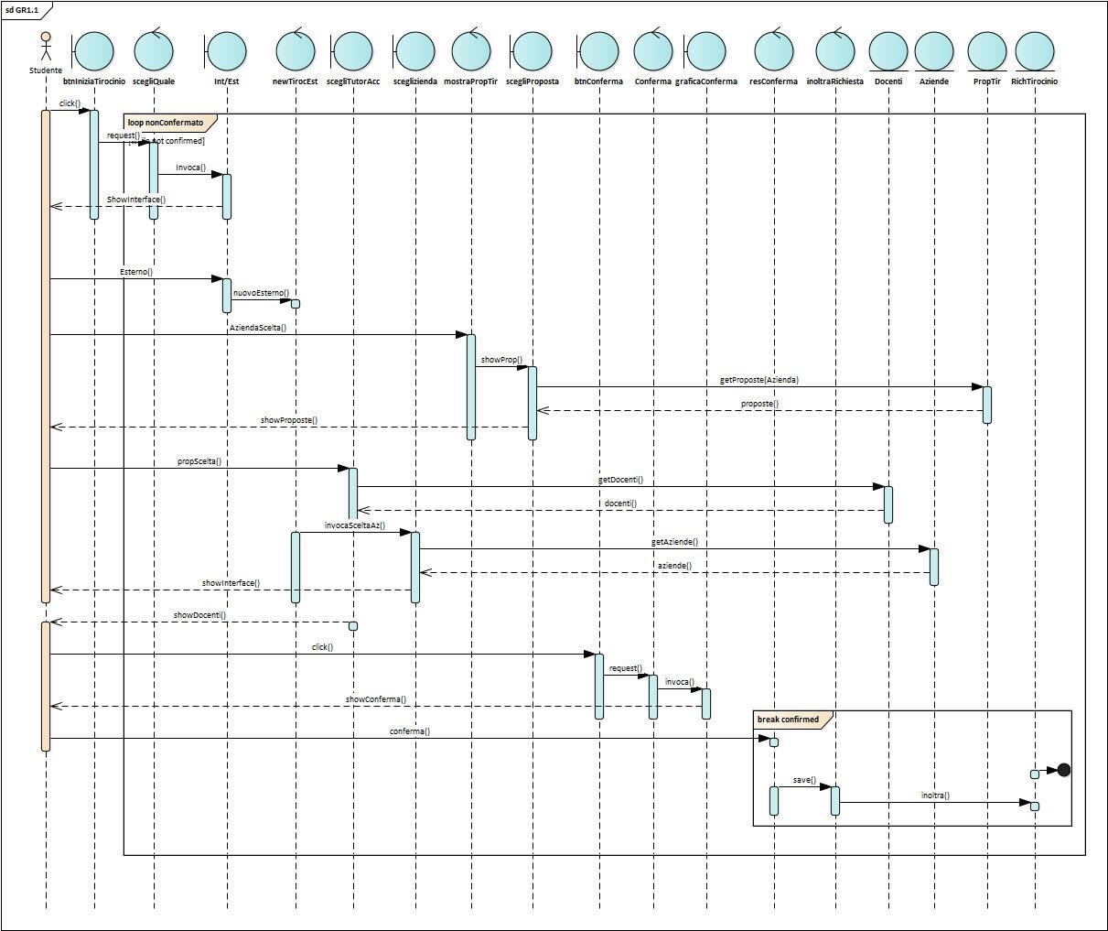
SEQUENCE DIAGRAM GR_1.1 CREARE RICHIESTA TIROCINIO

Slide 28
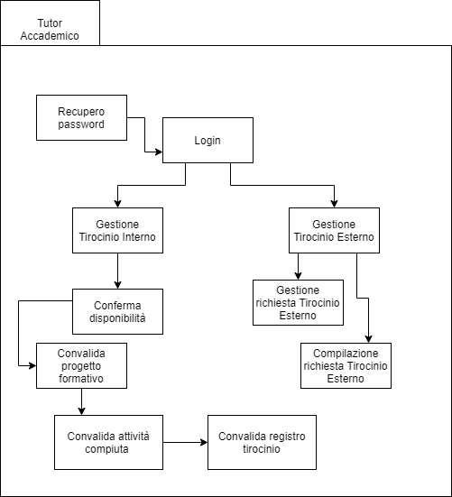
NAVIGATION PATH (TUTOR ACCADEMICO)

Slide 29
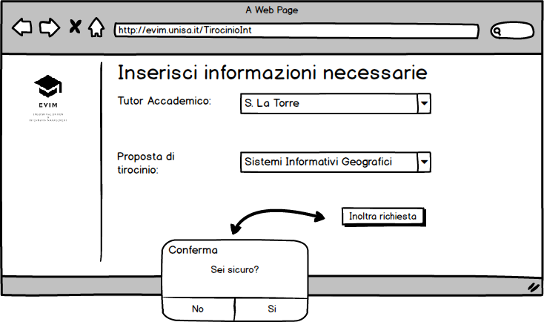
MOCK-UP
CREAZIONE RICHIESTA DI TIROCINIO

Slide 30
02
SDD
System Design Document

Slide 31
DESIGN GOALS
TIPI DI CRITERI
PERFORMANCE
DG_2
MANTENIMENTO
DG_3
USABILITA’
DG_0 PERFORMANCE
DG_1
AFFIDABILITA’
DG_1.1 Fault tollerance
DG_1.2 Robustezza
DG_1.3 Sicurezza
DG_1.4 Affidabilità
DG_2.2 Estendibilità
DG_2.2 Modificabilità
DG_2.3 Adattabilità
DG_2.4 Portabilità
DG_2.5 Tracciabilità dei requisiti
DG_3.1 Utilità
DG_3.2 Usabilità
DG_0.1 Tempo di risposta
DG_0.2 Throughput
DG_0.3 Memoria
Notes:
TEMPO DI RISPOSTA: per operazioni standard sarà il più breve possibile. Per operazioni più impegnative, come richieste al DB, si prevede qualche secondo di attesa in più.
THOUGHPUT: software è sviluppato per permettere un accesso in maniera rapida. Si prevede un massimo di 1000 accessi contemporaneamente.
MEMORIA: La memoria varia a seconda dei dati da trattare
FAULT TOLLERANCE: In presenza di errori verranno mostrati messaggi di errore.
ROBUSTEZZA: Verrà verificata la correttezza degli input.
SICUREZZA: Il sistema darà più sicurezza possibile.
AFFIDABILITA: Il sistema garantisce di effettuare le operazioni nella loro completezza.
ESTENDIBILITA: il sistema garantisce di poter aggiungere nuove funzionalità lasciando inalterato l’integrità originale.
MODIFICABILITA: il sistema sarà aperto all’apporto di modifiche.
ADATTABILITA’: il sistema è adattabile solo all’interno del suo dominio applicativo
PORTABILITA’: Il sistema è stato progettato per eseguire su piattaforme hardware/software differenti
UTILITA’: Il sistema è stato progettato per soddisfare a piano ogni richiesta di un utente.
USABILITA’: Il sistema è usabile ad ogni tipo di utente, consentendo operazioni col minor sforzo possibile.

Slide 32
TO_3 Tempo di rilascio vs. funzionalità
TRADE-OFF
TO_1 Spazio vs. efficienza
TO_2 Tempo di rilascio vs. qualità
TO_4
Efficienza
vs.
portabilità
SPAZIO
TEMPO DI RILASCIO
FUNZIONALITÀ
PORTABILITÀ
EFFICIENZA
QUALITÀ
TEMPO DI RILASCIO
EFFICIENZA
Notes:
1. Per garantire una maggiore efficienza, a livello implementativo è stata usata la tecnica di sviluppo software AJAX, in collaborazione con altri linguaggi di programmazione, per far sì che non si debbano ricaricare ogni volta le pagine.
2. Si è stabilito di dare maggiore priorità ai tempi di rilascio del sistema software, la cui deadline è invalicabile. Nonostante ciò, la qualità del prodotto sarà abbastanza alta e il software sarà, per quanto possibile, privo di bug.
3. Nel caso si presentino problemi durante l’implementazione del sistema software e/o durante la fase di testing, il software potrebbe subire delle rimodulazioni delle sue funzionalità.
4. L’applicazione software è basata su architettura Client-Server, pertanto sarà posta attenzione per la portabilità del Client, mentre la portabilità del Server è garantita dalle tecnologie utilizzate orientate al software per il web.

Slide 33
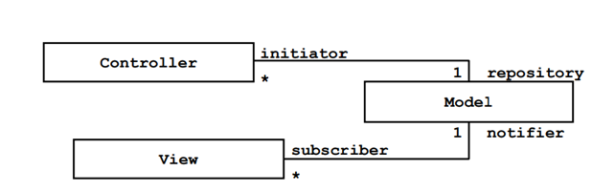
ARCHITETTURA DEL SISTEMA PROPOSTO
MVC
L’architettura MVC permette di divide la logica di business da ciò che l’utente finale visualizza.
MODEL-VIEW-CONTROLLER
MODEL: Contiene i JavaBeans e i DAO.
VIEW: E’ la parte grafica del nostro sistema.
CONTROLLER: Gestisce la logica di business del sistema. Contiene le Servelt.
Notes:
model: implementa la struttura dati centrale;
controller: gestisce il flusso di controllo (si occupa di prendere l’input dall’utente e di inviarlo al model)
View: è la parte di interazione con l’utente. Uno
DAO: Data Acces Object 🡪 fornisce i metodi per la gestione dei dati persistenti. (DB) (pattern architetturali)
BEANS: i dati persistenti del sistema
VIEW: jsp
BOUNDARY: rappresentano l’interazione tra attore e sistema
ENTITY: rappresentano gli oggetti persistenti tracciati nel sistema
CONTROL: sono gli oggetti che realizzano i casi d’uso

Slide 34
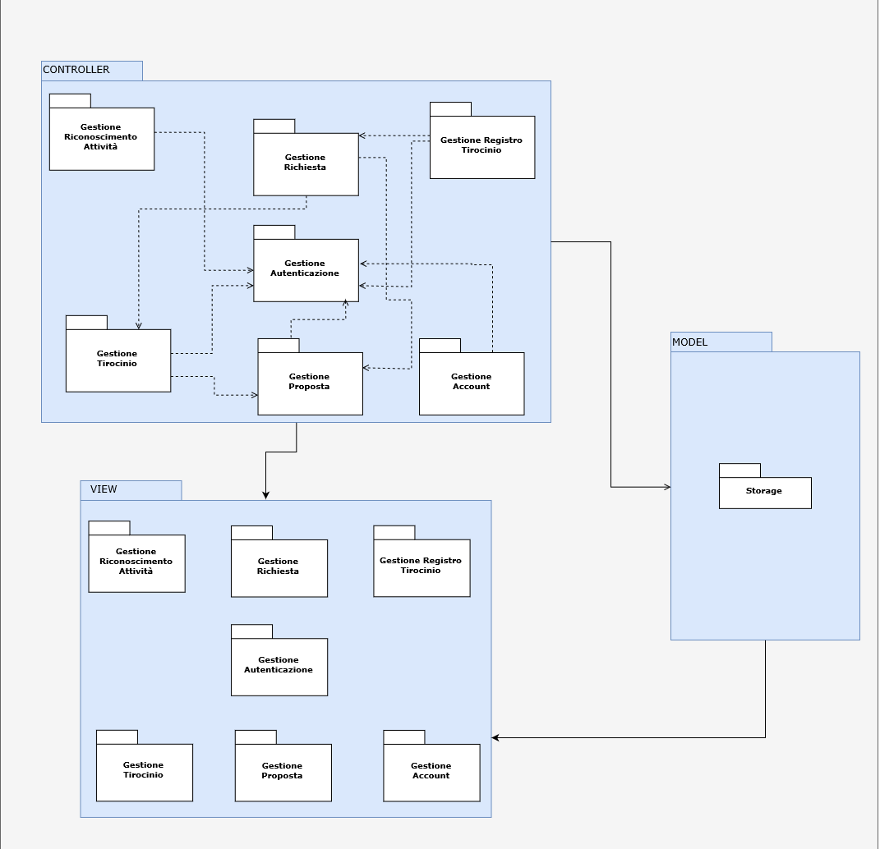
DECOMPOSIZIONE IN SOTTOSISTEMI (1)
Il sistema Internship Management è diviso in 7 sottosistemi principali:
Gestione autenticazione;
Gestione tirocinio;
Gestione proposta tirocinio curriculare;
Gestione richiesta tirocinio curriculare;
Gestione registro tirocinio;
Gestione riconoscimento attività lavorativa;
Gestione account.
COMPONENT DIAGRAM

Slide 35
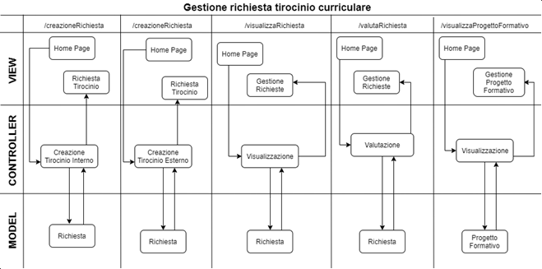
DECOMPOSIZIONE IN SOTTOSISTEMI (2)

Slide 36
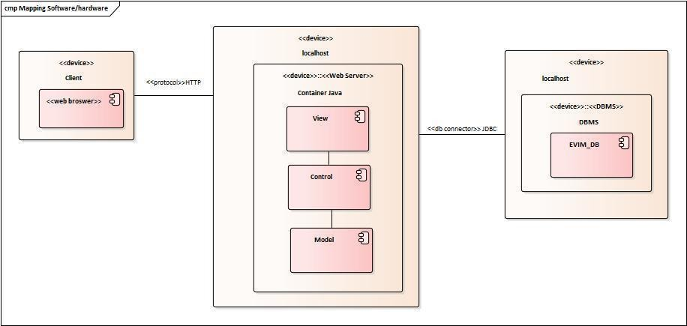

MAPPING HARDWARE/SOFTWARE
DEPLOYMENT DIAGRAM
Il 1° layer permetterà all’utente di poter interagire con la view del sistema, che potrà essere eseguita da qualsiasi browser che supporti HTML4 e HTML5.
Notes:
UML Deployment Diagram
Sono utili per mostrare il progetto del sistema dopo che le decisioni sono state prese.
Il deployment diagram è un grafo di nodi connessi attraverso associazioni di comunicazione.
• I nodi sono mostrati come box 3-D
• I nodi possono contenere istanze di componenti.
• Le componenti possono contenere oggetti (indica che un oggetto fa • parte di una componente)
Sono utilizzati per descrivere le relazioni tra le componenti runtime e i nodi hardware. Le componenti sono entità autonome (indipendenti) che forniscono servizi ad altre componenti o attori.

Slide 37


MAPPING HARDWARE/SOFTWARE
DEPLOYMENT DIAGRAM
Il 2° layer è quello del web server che conterrà tutta la logica dell’applicazione MVC. Il server è TomCat, quale ci permette di eseguire pagine JSP e Servlet in Java.
Il 1° layer permetterà all’utente di poter interagire con la view del sistema, che potrà essere eseguita da qualsiasi browser che supporti HTML4 e HTML5.

Slide 38

MAPPING HARDWARE/SOFTWARE
DEPLOYMENT DIAGRAM
Il 2° layer è quello del web server che conterrà tutta la logica dell’applicazione MVC. Il server è TomCat, quale ci permette di eseguire pagine JSP e Servlet in Java.
Il 3° layer è dedicato al DBMS, che si occupa di gestire tutti i dati persistenti del sistema. Quest’ultimo è MySQL.
Il 1° layer permetterà all’utente di poter interagire con la view del sistema, che potrà essere eseguita da qualsiasi browser che supporti HTML4 e HTML5.
Notes:
Le componenti vengono mappate nei nodi hardware

Slide 39
CONTROLLO DELLA SICUREZZA
MODULO ATTORE | Gestione autenticazione | Gestione tirocinio | Gestione proposta tirocinio | Gestione richiesta tirocinio | Gestione registro tirocinio | Gestione riconoscimento attività | Gestione account
Studente | <<Login>> <<Logout>> <<Registrazione>> | <<View aziende>> <<View tutorAcc>> <<View tirocini >> | - | <<Crea>> <<Visualizza>> <<View progetto formativo>> | <<Visualizza>> <<Aggiungi attività>> | <<Compila modulo>> <<View richiesta>> <<View modulo>> | -
Pdcd | <<Login>> <<Logout>> | <<View aziende>> <<View tutorAcc>> <<View tirocini >> | - | <<Visualizza>> <<Valuta>> <<View progetto formativo>> | <<Visualizza>> <<Valuta attività>> | <<View modulo>> <<View richiesta>> <<Valuta>> | -
Tutor accademico | <<Login>> <<Logout>> | <<View aziende>> <<View tutorAcc>> <<View tirocini >> | <<Visualizza> <<Crea> <<Modifica>> | <<Visualizza>> <<Valuta>> <<View progetto formativo>> | <<Visualizza>> <<Valuta attività>> | - | -
Tutor aziendale | <<Login>> <<Logout>> <<Registrazione>> | <<View aziende>> <<View tutorAcc>> <<View tirocini >> | <<Visualizza> <<Crea> <<Modifica>> <<Rimuovi>> | <<Visualizza>> <<Valuta>> <<View progetto formativo>> | <<Visualizza>> <<Valuta attività>> | - | -
Azienda | <<Login>> <<Logout>> | <<View aziende>> <<View tutorAcc>> <<View tirocini >> | <<Visualizza>> | <<Visualizza>> <<Valuta>> <<View progetto formativo>> | <<Visualizza>> | - | <<Crea account tutor aziendali>>
Segreteria | <<Login>> <<Logout>> | <<View aziende>> <<View tutorAcc>> <<View tirocini >> | - | <<Visualizza>> <<View progetto formativo>> | <<Visualizza>> | <<View richiesta>> <<View modulo>> | -
Utente ospite | - | <<View aziende>> <<View tutorAcc>> | - | - | - | - | -
Notes:
MAT

Slide 40
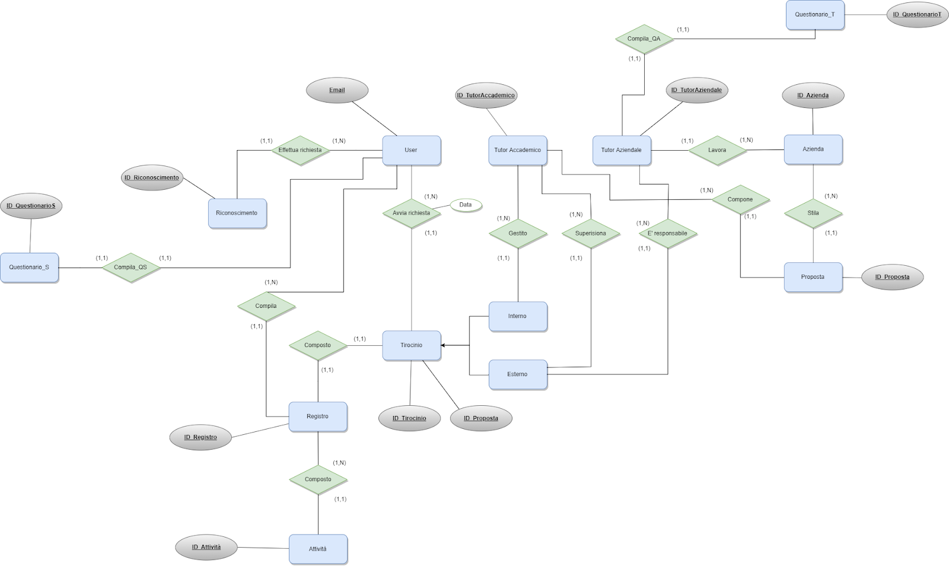
GESTIONE DATI PERSISTENTI (1)
DIAGRAMMA E/R

Slide 41
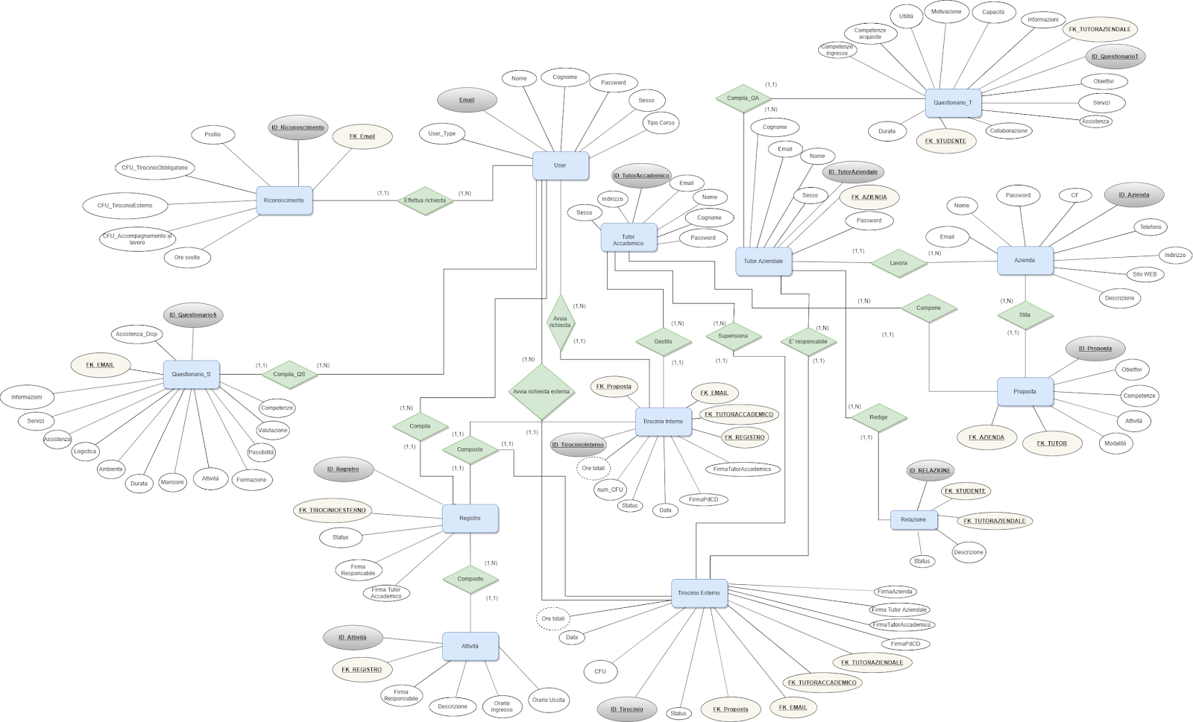
GESTIONE DATI PERSISTENTI (2)
DIAGRAMMA E/R RISTRUTTURATO

Slide 42
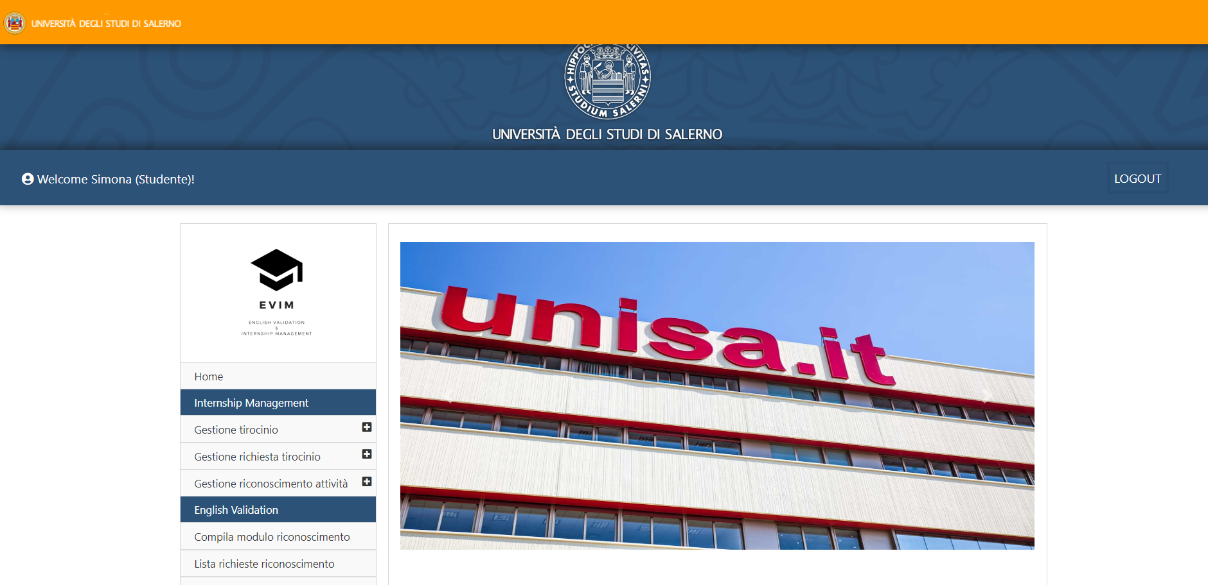
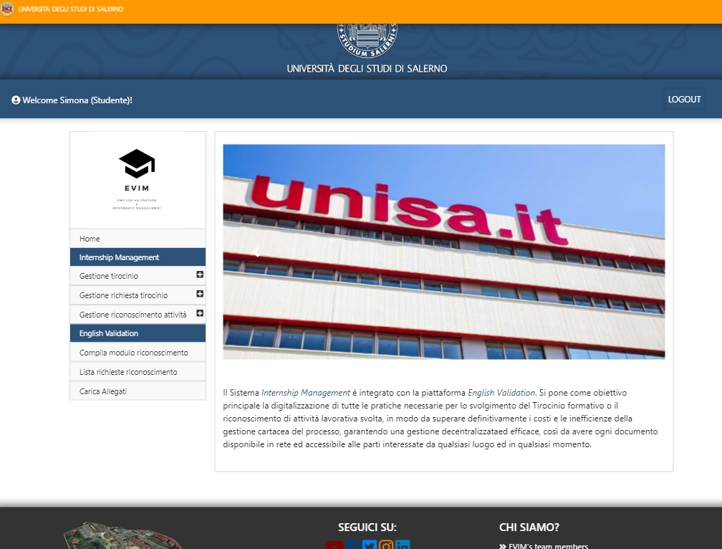
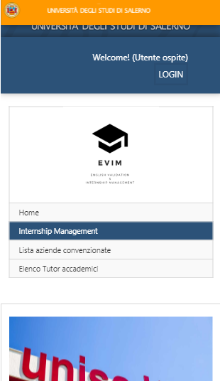
03
ODD
Object Design Document

Slide 43
TRADE-OFFS
Comprensibilità
VS
Tempo
Prestazioni
&
Costi
Prestazioni
VS
Costi
Tempo
Sicurezza
VS
Efficienza
Sicurezza
&
Efficienza
Tempo
di
risposta
Tempo di risposta
VS
Spazio di memoria
Notes:
Tempo= riuso—>DELEGA

Slide 44
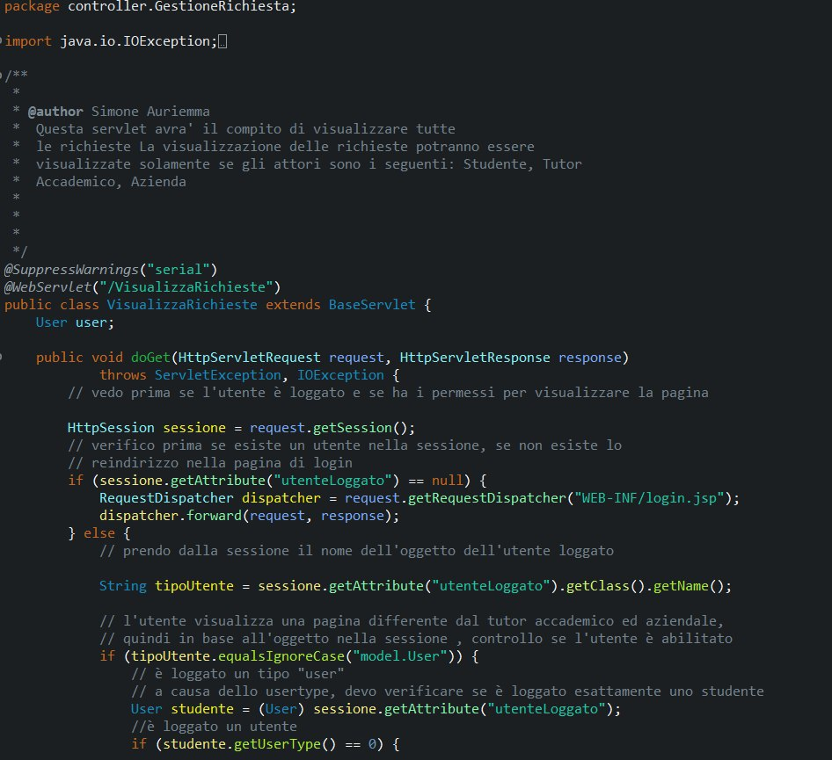
LINEE GUIDA PER L’IMPLEMENTAZIONE
Autore
Descrizione
Nome Classe
Commento

Slide 45






COMPONENTI OFF-THE-SHELF (1)
JDBC
GEARHOST
JAVASCRIPT
JSTL
BOOTSTRAP
JQUERY
Libreria per l’accesso e gestione della persistenza dei dati in Java
Hosting databases MYSQL
Linguaggio di scripting oriento agli oggetti e agli eventi in lato front-end
Estensione di JSP. Incorpora un insieme di tag HTML definiti tramite file XML
Raccolta di modelli di progettazione basati su HTML e CSS
Libreria JavaScript per applicazioni web.

Slide 46






COMPONENTI OFF-THE-SHELF (2)
HTML5
CSS3
AJAX
TOMCAT
FPDF
Linguaggio di markup per la strutturazione della pagine
Linguaggio di formattazione per documenti HTML e XML
Tecnica di sviluppo software per la realizzazione di applicazioni web interattive
MYSQL
Web server open source per applicazioni web sviluppate in Java
Libreria per la creazione di PDF
Sistema di gestione di database relazionali

Slide 47
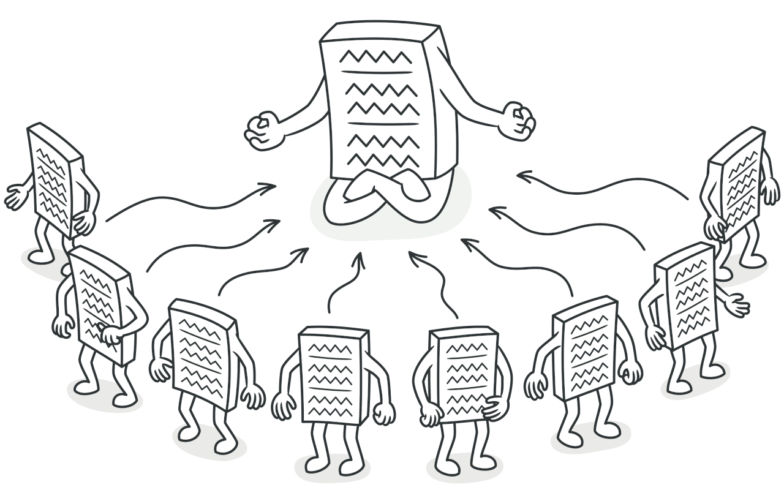

DESIGN PATTERN
SINGLETON
01
DAO
02
WEB APPLICATION
DAO

Slide 48
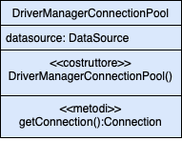
Perché Singleton?
Cos’è Singleton?
E’ un pattern creazionale che consente la creazione di una sola istanza della classe Singleton, fornendo al contempo un punto di accesso globale a quest’ultima
Per motivi di efficienza, in quanto una connessione verrà assegnata ad un’utente che rimarrà attiva fino alla sua disconnessione, Singleton contribuisce anche alla diminuzione del numero di accessi al DB
Notes:
PATTERN CREAZIONALE: consente oggetti e classi per creare strutture più complesse

Slide 49
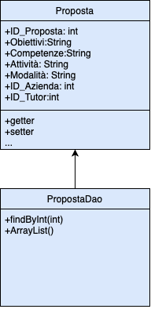
Perché DAO?
Cos’è DAO?
E’ un pattern architetturale utilizzato per separare i servizi di business del web application dalle operazioni di accesso ai dati del database
Per garantire un basso accoppiamento, in quanto DAO nasconde completamente i dettagli del model. In sostanza funge da adapter tra web application e model.
Notes:
PATTERN CREAZIONELE: consente oggetti e classi per creare strutture più complesse
PATTERN ADPTER: permette la collaborazione tra due oggetti con interfacce incompatibili.

Slide 50
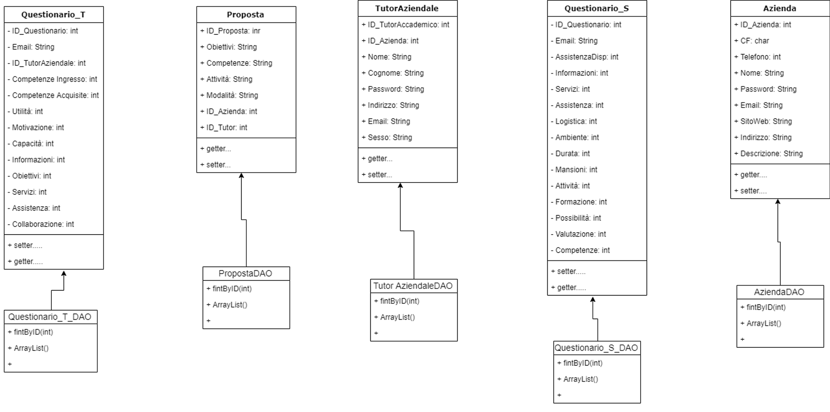
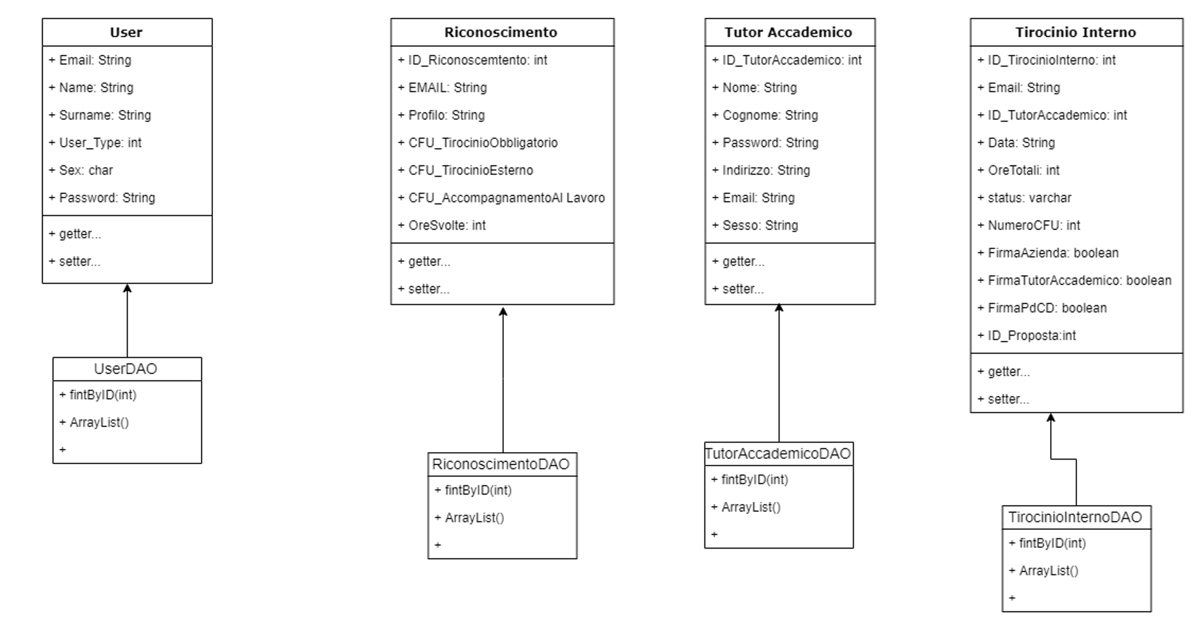
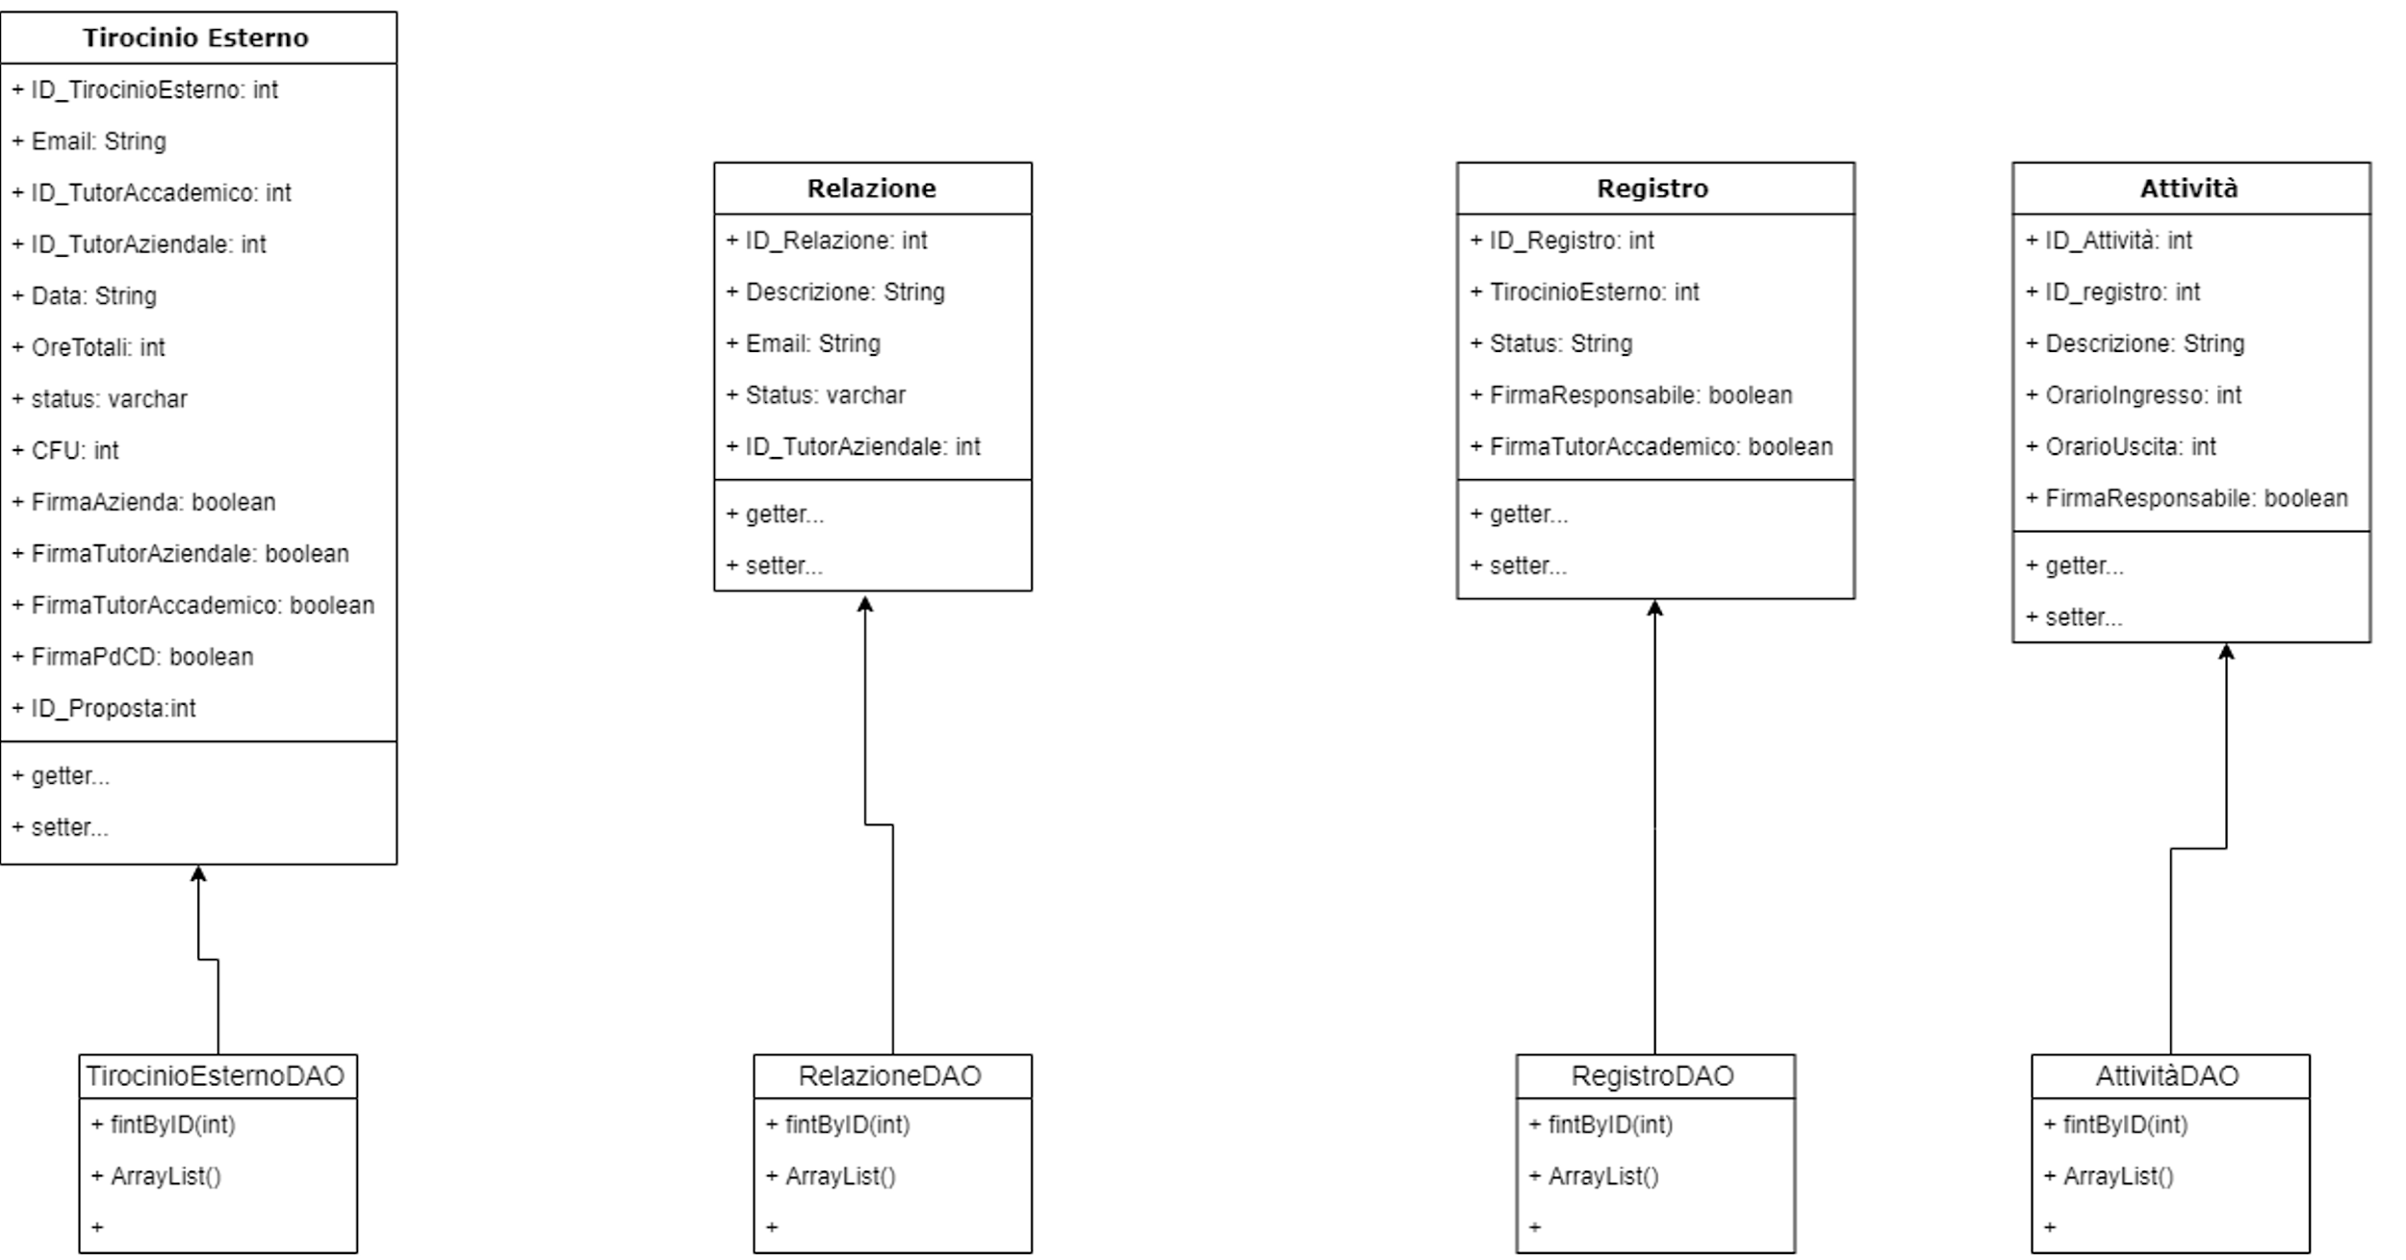
Esempi
DAO

Slide 51
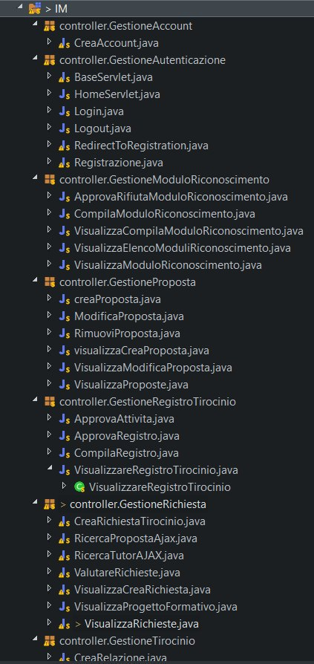
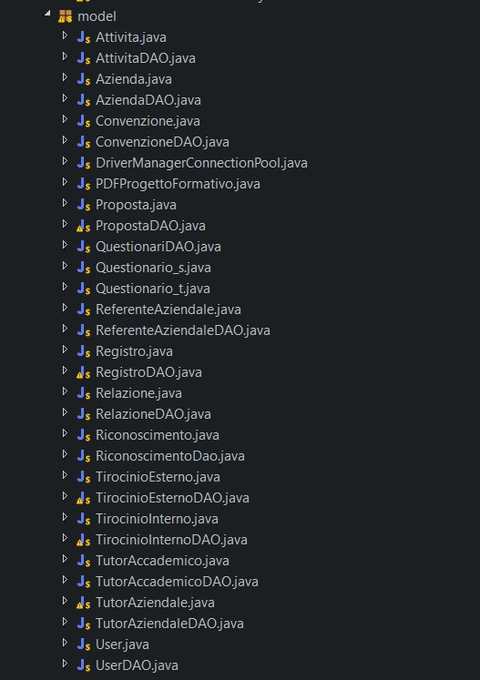
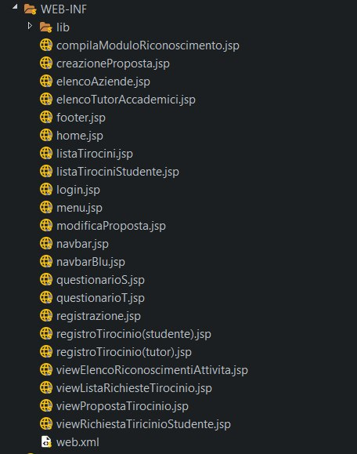
Control
Model
View
Packages...

Slide 52
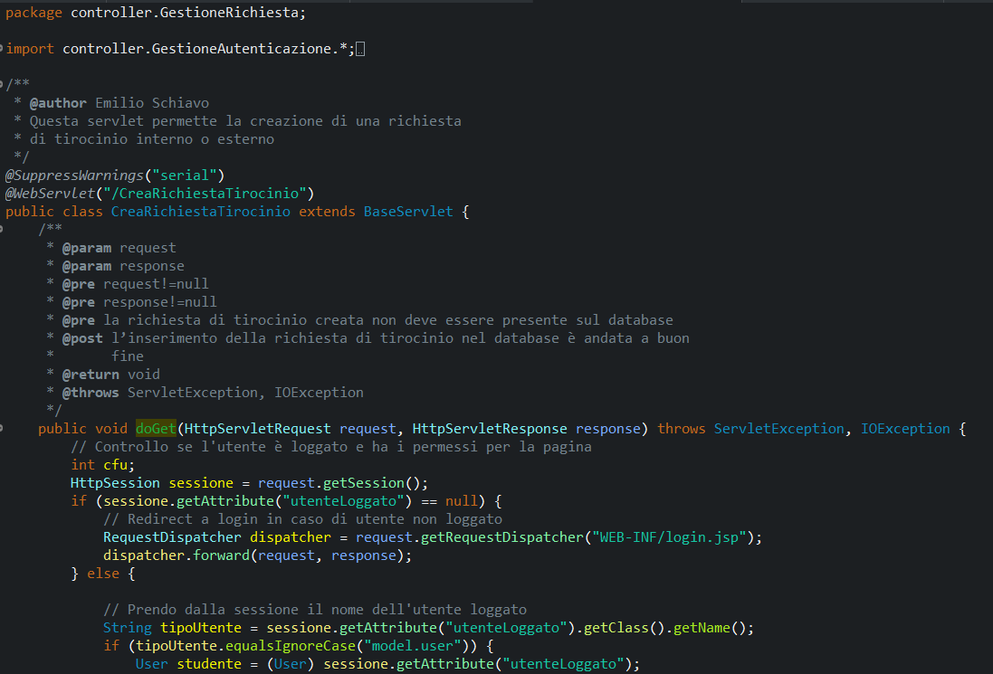
CLASS INTERFACES
Nome Classe
creaRichiestaTirocinio
Attributi
-
Metodi
+doGet(HttpServletRequest request, HttpServletResponse response):void +doPost(HttpServletRequest request, HttpServletResponse response):void
Pre-condizioni
doGet(HttpServletRequest request, HttpServletResponse response)/doPost(HttpServletRequest request, HttpServletResponse response): la richiesta di tirocinio creata non deve essere presente sul database
Post-condizione
doGet(HttpServletRequest request, HttpServletResponse response)/doPost(HttpServletRequest request, HttpServletResponse response): l’inserimento della richiesta di tirocinio nel database è andata a buon fine

Slide 53
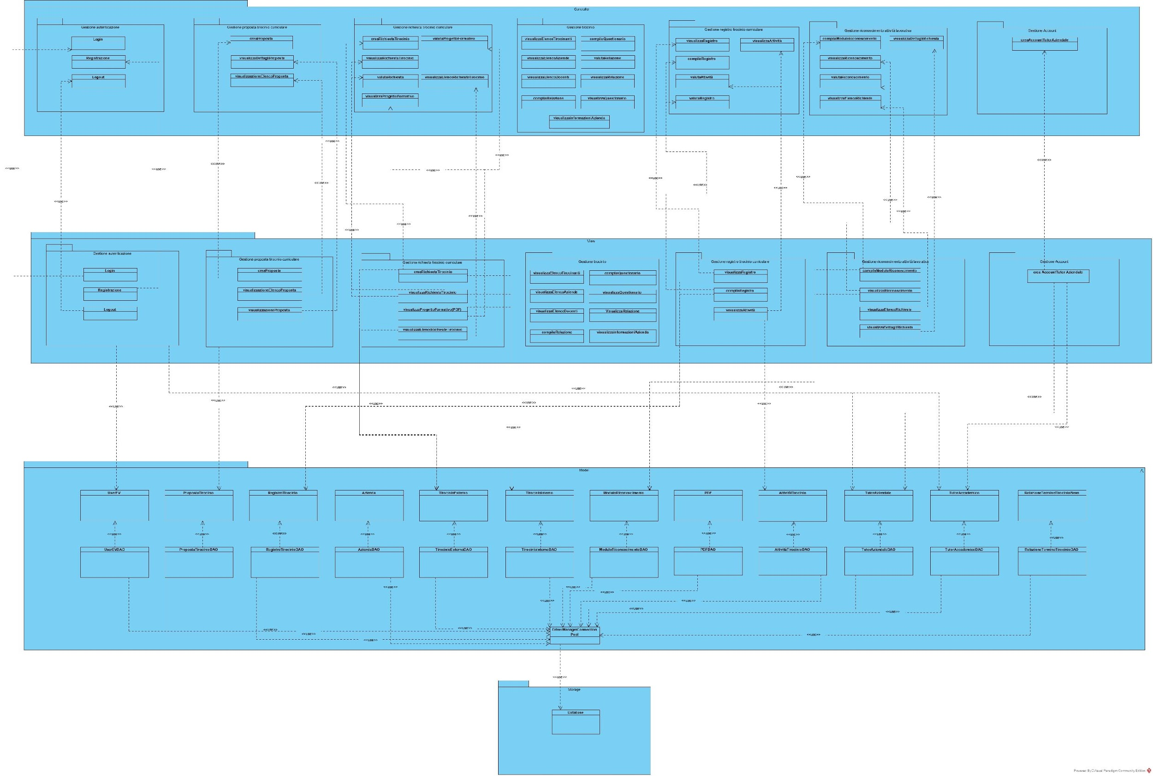
Controller
View
Model
CLASS DIAGRAM
DB

Slide 54
04
TESTING
Notes:
Il testing è un’attività che consiste nel creare stati di fallimento o di errore in modo pianificato.
Questa consente allo sviluppatore di scovare fault (cause algoritmiche o meccaniche che portano al comportamento errato) nel sistema prima della consegna al cliente.

Slide 55
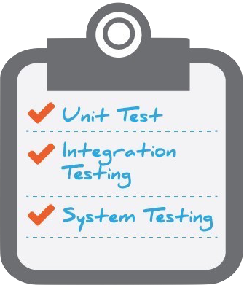
TIPOLOGIE DI TESTING EFFETTUATE (1)
Testing di unità: sono state testate le componenti elementari, non dipendenti da altre.
Testing di integrazione: combinando più componenti elementari assieme, sono stati ricercati eventuali bug non individuati nella fase precedente.
Testing di sistema: interagendo direttamente con la parte visiva, è stato testato il sistema nella sua interezza.
Notes:
Unità: Componenti non individuate nella decomposizione in sottosistemi

Slide 56

TIPOLOGIE DI TESTING EFFETTUATE (2)
Testing di regressione: trattandosi EVIM di un sistema che viene integrato in English Validation, si è reso necessario testarne alcune parti al fine di verificare la corretta coesione fra i due sistemi.

Slide 57


TESTING D’UNITA’ (1)
Sono state testate le componenti elementari rientranti nel pacchetto Model visionando il sistema come una white box: avendo quindi accesso al codice, sono stati generati dei test case specifici per coprire quante più istruzioni possibili.
JUnit 5 è stato lo strumento utilizzato in questa attività.
Notes:
Test case generati per il raggiungimento del 75% di branch coverage

Slide 58
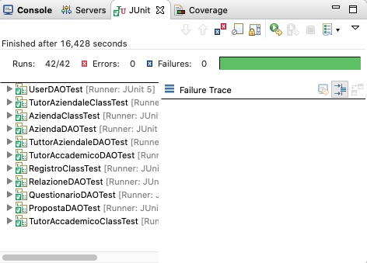
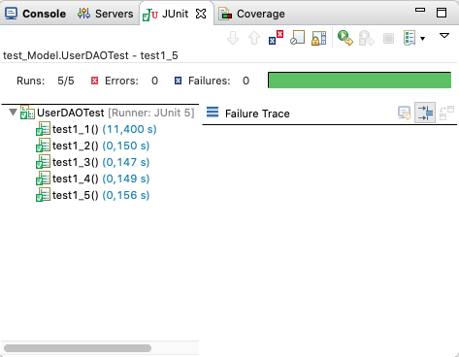
TESTING D’UNITA’ (2)
Come è possibile vedere sono state testate anche delle
classi DAO, che si occupano della gestione dei dati persistenti.

Slide 59

TESTING DI INTEGRAZIONE (1)
Avendo scelto un tipo di approccio bottom up, dopo aver testato le componenti elementari nel Model queste sono state collegate a quelle presenti al livello superiore, rientranti nel pacchetto Control, per mezzo di driver realizzati appositamente.
JUnit 5 + Mockito sono stati gli strumenti utilizzati in questa attività.
Notes:
Mockare significa simulare degli oggetti e il loro comportamento, è possibile effettuarlo con efficienza soltanto quando il tutto è ben incapsulato. Oggetti mockati vengono passati alle componenti sottostanti in modo da simulare il comportamento dell’intero modulo oggetto del test.

Slide 60
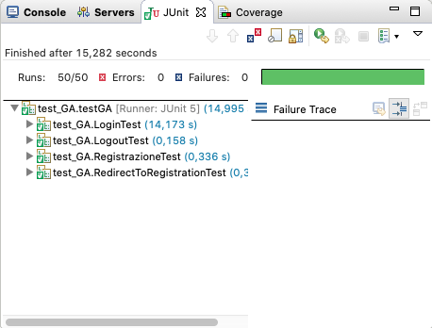
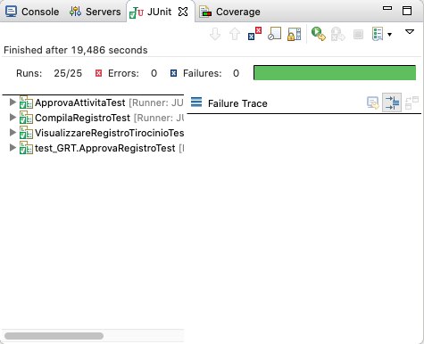
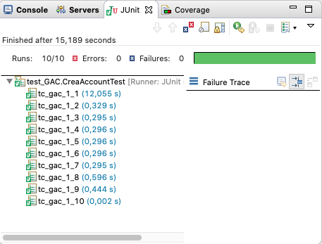
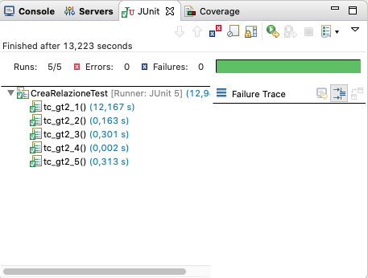
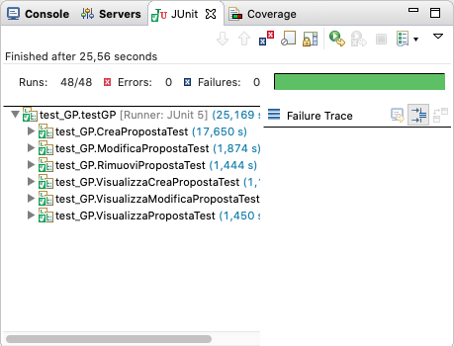
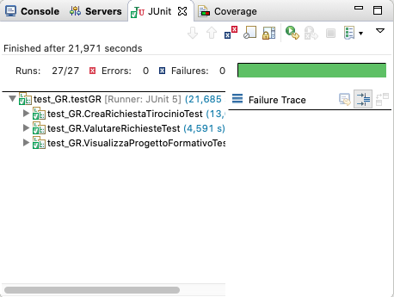
TESTING DI INTEGRAZIONE (2)

Slide 61

TESTING DI SISTEMA (1)
In questa fase il sistema è stato testato direttamente dalla sua interfaccia grafica, simulando l’interazione da parte dell’utente finale e analizzando infine i risultati.
Selenium IDE è lo strumento utilizzato in questa attività.

Slide 62
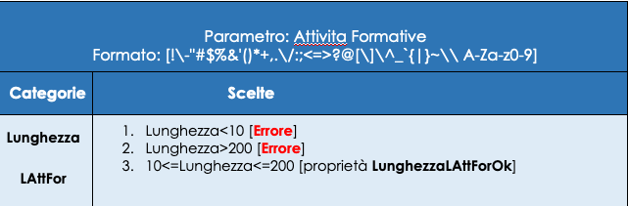
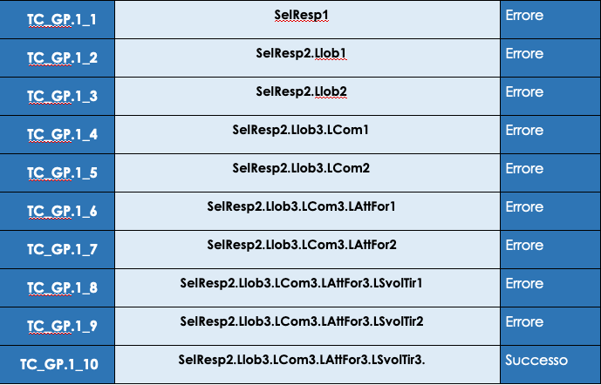
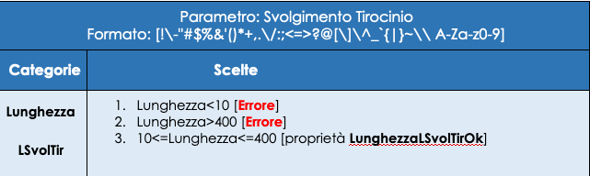
TESTING DI SISTEMA (2)
In questa fase il sistema è stato visto come una black box: assumendo quindi di non aver accesso al codice, sono stati generati dei test case utilizzando il metodo Category Partition, definiti poi nel Test Case Specification.

Slide 63
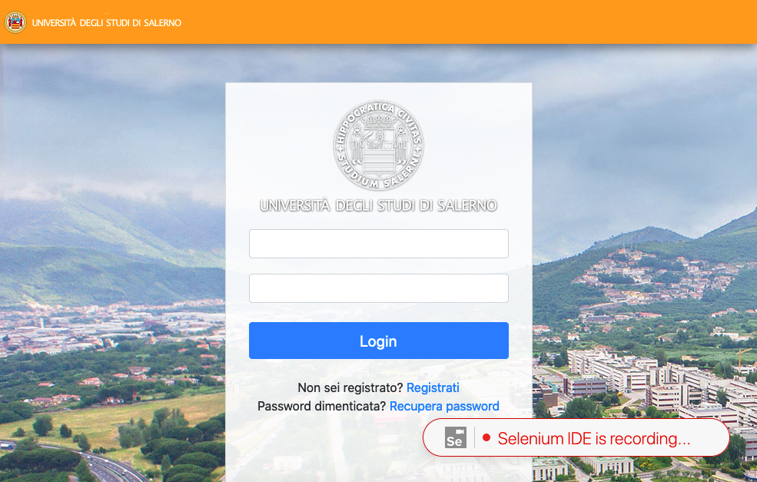
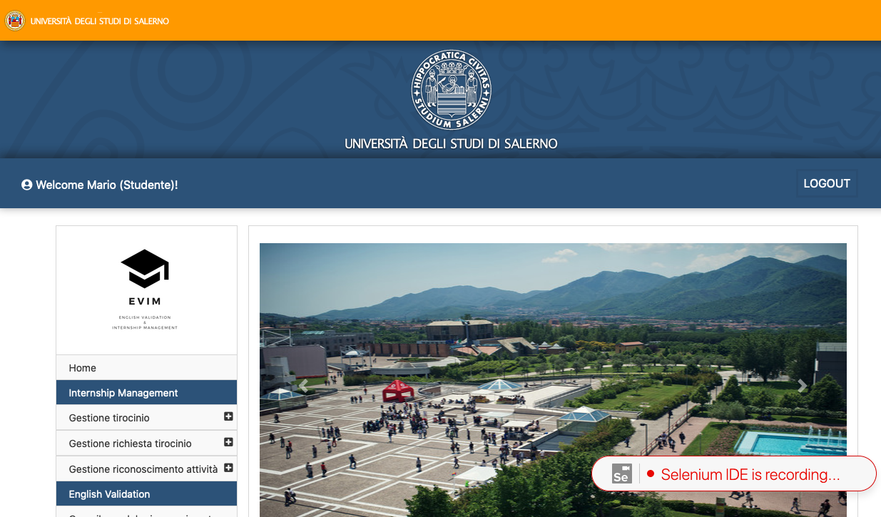
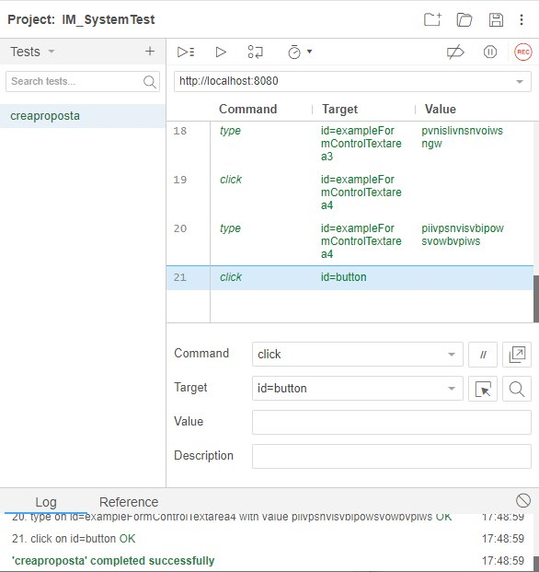
TESTING DI SISTEMA (3)
studente1@studenti.unisa.it
●●●●●●●●●

Slide 64

TESTING DI REGRESSIONE
Avendo integrato un sistema già esistente è stato necessario testarne nuovamente alcune componenti. In particolare sono stati generati ed eseguiti dei test case relativi alla Gestione Autenticazione, in quanto componente condivisa da entrambi i sistemi.

Slide 65
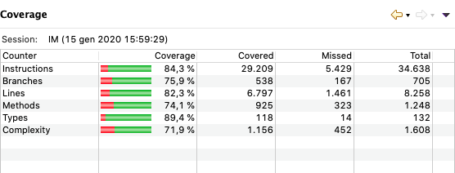
RIEPILOGO SUL TESTING

Slide 66

DEMO
05
AVVIA
http://172.19.143.72:8080/EVIM-English-Validation-Internship-Management/

Slide 67
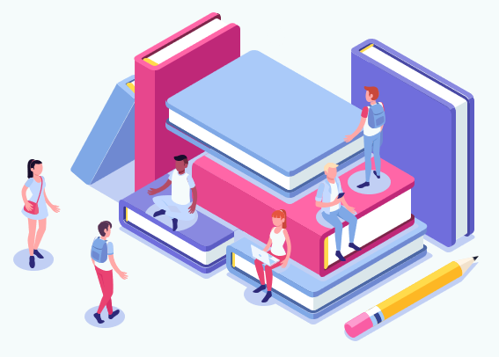
DOCUMENTAZIONE SOFTWARE
TEAM WORKING
RISPETTO DELLE SCADENZE
ORGANIZZAZIONE DEL LAVORO
COSA ABBIAMO IMPARATO DAL CORSO DI INGEGNERIA DEL SOFTWARE?

Slide 68
GRAZIE
GRAZIE

